Slide 1
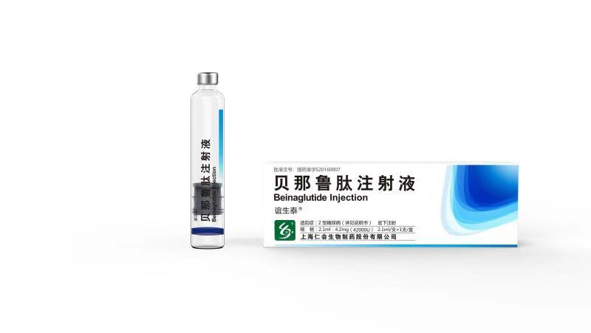
贝那鲁肽注射液
谊生泰
上海仁会生物制药股份有限公司

Slide 2
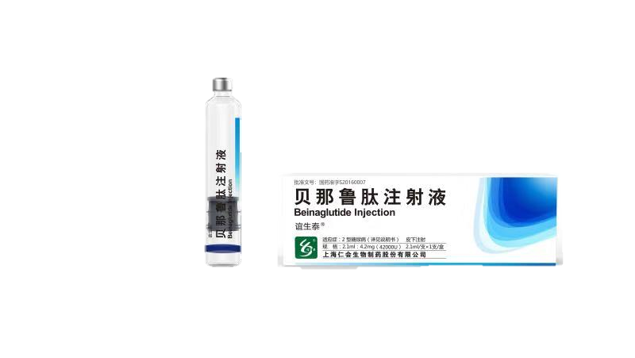
01 药品基本信息
02 安全性
03 有效性
04 创新性
05 公平性

Slide 3
通用名：贝那鲁肽注射液
注册规格： 2.1ml:4.2mg (42000U)
中国大陆首次上市时间：2016年12月13日
目前大陆地区同通用名药品的上市情况：无
全球首个上市国家/地区及上市时间：无
是否为OTC药品：否
参照药品建议：利拉鲁肽注射液
返回目录

Slide 4
本品用于成人2型糖尿病患者控制血糖；
适用于单用二甲双胍血糖控制不佳的患者。
糖尿病是一组由多病因引起的以慢性高血糖为特征的终身性代谢性疾病。2020年最新公布的中国2型糖尿病（T2DM）流行病学调查数据显示，根据ADA诊断标准，中国T2DM患病率12.8%，且呈逐年上升趋势。
本品的起始剂量为每次0.1mg（50μl），每日三次，餐前5分钟皮下注射。注射部位可选腹部、大腿或者上臂。治疗2周后，根据临床应答情况，剂量可增加至每次0.2mg（100μl），以进一步取得临床获益。
返回目录

Slide 5
说明书不良反应情况：
内容描述 | 发生率 | 不良反应处理描述
恶心 | 35.5% | 发生多在给药后30分钟内出现，约1～2小时内缓解
呕吐 | 8.7% | 发生多在给药后30分钟内出现，约1～2小时内缓解
腹泻 | 4.3% | 发生多在给药后30分钟内出现，约1～2小时内缓解
乏力 | 10.4% | 发生多在给药后30分钟内出现，约1～2小时内缓解
头晕 | 14.5% | 发生多在给药后30分钟内出现，约1～2小时内缓解
安全性优势及不足：
贝那鲁肽属于全人源的短效GLP-1 RA，具备短效GLP-1 RA的优势，与非人源的短效GLP-1 RA相比，免疫原性更低，代谢产物可能具有更多的获益；与长效GLP-1 RA 相比具有延缓胃排空的药理作用，具有较好的餐后血糖控制效果，副反应方面临床研究未发现急性胰腺炎及心率增加。在贝那鲁肽的上市技术评审报告中，CDE明确“在降糖的同时，Ⅲ期研究中可观察到本品具有安全性方面的优势，在于本品治疗组心率未见明显变化，未引起心率增加，且本品可减低体重。此两项指标对糖尿病患者的心血管预后会产生好的作用，利于糖尿病患者长期预后的改善。
返回目录
返回目录

Slide 6
与对照药品疗效方面优势和不足：
1、作为降糖药，贝那鲁肽与利拉鲁肽有相同的降糖能力。但贝那鲁肽比利拉鲁肽有更强的减重能力，对改善胰岛素抵抗、长期控糖有非常有益的作用。
2、在贝那鲁肽的上市技术评审报告中，CDE明确“在降糖的同时，Ⅲ期研究中可观察到本品具有安全性方面的优势，在于本品治疗组心率未见明显变化，未引起心率增加，且本品可减低体重。此两项指标对糖尿病患者的心血管预后会产生好的作用，利于糖尿病患者长期预后的改善。
贝那鲁肽、利拉鲁肽中国真实世界研究疗效对比
 | 贝那鲁肽研究 | 利拉鲁肽研究
治疗患者 | 314例超重/肥胖的2型糖尿病 | 328例超重/肥胖的2型糖尿病
治疗时间 | 3个月 | 6个月
降糖效果 | HbA1c从9.02%降至6.16% | HbA1c从8.66%降至6.92%
减重效果 | 体重平均下降10.05公斤，下降幅度12.9%；其中84.96%的患者体重下降超过5%，72.18%患者体重下降超过10% | 体重平均下降7.34公斤，下降幅度8.47%；其中77.73%的患者体重下降超过5%，34.06%患者体重下降超过10%
参考文献：
1、Zhang YL, Zhou C, Li XF, et al. Beinaglutide showed significant weight-loss benefit and effective glycaemic control for the treatment of type 2 diabetes in a real-world setting: a 3-month, multicentre, observational, retrospective, open-label study. Obes Sci Pract. 2019 Jun 17;5(4):366-375
2、Feng P, Yu DM, Chen LM, et al. Liraglutide reduces the body weight and waist circumference in Chinese overweight and obese type 2 diabetic patients. Acta Pharmacol Sin. 2015 Feb;36(2):200-8
返回目录

Slide 7
研究名称 | 研究类型 | 研究结果 | 详细内容
The effect of beinaglutide on visceral fat and body weight in obese type 2 diabetic patients 贝那鲁肽对肥胖2型糖尿病患者内脏脂肪和体重的影响^{[1]} | 单臂、观察性研究 | 疗效指标结果： HbA1c：经12周贝那鲁肽治疗后，患者HbA1c由基线时的8.75±2.25%下降至治疗12周时的7.06±1.65% (P = 0.001) 空腹血糖(FPG)：经12周贝那鲁肽治疗后， FPG由基线时的9.5 ± 3.6mmol/L下降至7.4 ± 2.9mmol/L (P = 0.001) 体重：经12周贝那鲁肽治疗后，体重由基线时的90.67±15.84kg下降至治疗12周时的84.15±15.55 kg (P = 0.001) 体重指数：经12周贝那鲁肽治疗后，体重指数由基线时的32.8 ±5.2 kg/m²下降至治疗12周时的29.7 ±4.7 kg/m² (P<0.001) 内脏脂肪面积：经12周贝那鲁肽治疗后，内脏脂肪面积由基线时的150.41±36.17 cm²下降至治疗12周时的 115.18±36.77 cm² (P = 0.001) 血压：经12周贝那鲁肽治疗后，舒张压由基线时的83.3±10.7mmHg下降至治疗12周时的80.0±14.7mmHg (P<0.001)；收缩压由基线时的83.3 ±10.7mmHg下降至治疗12周时的129.9 ±16.6mmHg 血脂：总胆固醇由基线时的5.5±2.1mmol/L下降至4.7±1.0mmol/L；甘油三酯由基线时的4.1±5.1mmol/L下降至2.8±2.2mmol/L；LDL-C由基线时的3.0±1.2mmol/L下降至2.4±0.7mmol/L；HDL-C由基线时的1.2±0.3mmol/L升高至1.3±0.3mmol/L(P值均<0.01) 安全性指标结果：轻度恶心（33%），轻度低血糖（6%）。治疗期间无腹泻、过敏性反应及严重低血糖事件报道。 | 本研究共纳入107例2型糖尿病合并超重和或肥胖患者。所有患者给予贝那鲁肽治疗，随访观察12周，主要研究终点为治疗12周后患者HbA1c、体重与腹部内脏脂肪面积的变化情况。 研究中，有74%的患者接受日治疗剂量为0.24 mg~0.30 mg，有12%的患者接受日治疗剂量为0.06 mg~0.18 mg，另有14%的患者接受日治疗剂量为0.36 mg~0.48 mg。
参考文献：
1、 Wang G, Wang H, Zhang F, et al. The effect of beinaglutide on visceral fat and bodyweight in obese type 2 diabetic patients. Archives of Medical Science. 2020. doi:10.5114/aoms.2020.98168
返回目录

Slide 8
研究名称 | 研究类型 | 研究结果 | 详细内容
Beinaglutide showed significant weight-loss benefit and effective glycaemic control for the treatment of type 2 diabetes in a real-world setting:a 3-month，multicentre, observational,retrospective, open-label study 3个月多中心、观察、回顾、开放性研究的结果显示，在真实世界中，贝那鲁肽对2型糖尿病有显著的血糖控制和减重效果^{[2,3]} | 单臂研究（多中心、回顾性、观察性研究） | 疗效指标结果： HbA1c：与基线相比，HbA1c从治疗前的平均9.02%下降至6.16%，下降2.87%(P<0.0001)。其中贝那鲁肽0.1mg每日两次或三次单用治疗组HbA1c下降1.70 % 空腹血糖(FPG)、餐后2h血糖(PPG)：与基线相比，平均FPG从治疗前9.24mmol/L下降至6.20mmol/L，下降3.04mmol/L(P<0.0001)；平均PPG从治疗前14.21mmol/L下降至8.75mmol/L，下降5.46mmol/L (P<0.0001)。其中，贝那鲁肽0.1mg每日两次或三次单用治疗组FPG下降2.98 mmol/L，餐PPG下降5.15 mmol/L (P值均 < 0.0001) 体重：与基线相比，患者体重从治疗前的平均77.84kg降至67.80kg，下降10.05 kg(P<0.0001)；平均体重下降比例12.90%，其中84.96%的患者体重下降超过5%，72.18%患者体重下降超过10%。其中，贝那鲁肽0.1mg每日两次或三次单用治疗组体重下降9.50kg，BMI下降4.12 kg/m² (P值均< 0.0001) 体重指数(BMI)、腰围：BMI从治疗前的平均27.93kg/m²下降至24.05kg/m²(P<0.0001)；与基线相比，腰围从治疗前的平均95.84cm下降至86.01cm，下降9.83cm(P<0.0001)。其中，贝那鲁肽0.1mg每日两次或三次单用治疗组BMI下降4.12 kg/m²，腰围下降7cm（均为P<0.0001）。 血压：收缩压从治疗前的平均143.60mmHg下降至128.05mmHg，下降15.55mmHg；舒张压从治疗前平均87.97mmHg下降至81.95mmHg，下降6.02mmHg(P值均<0.0001)。 血脂：甘油三酯从治疗前的平均3.09mmol/L下降至1.52mmol/L，下降1.57mmol/L；LDL-C从治疗前平均3.38mmol/L下降至1.84mmol/L，下降1.54mmol/L；HDL-C从治疗前平均1.31mmol/L升高至2.30mmol/L，升高0.99mmol/L(P值均<0.0001)。 安全性指标结果:最常见的不良反应是胃肠道症状，包括恶心(51.0%)和呕吐(18.2%)；治疗期间无低血糖事件报道。 | 收集314名于2017年2月至2018年3月在临床实践条件下接受贝那鲁肽治疗的超重/肥胖2型糖尿病患者数据。 其中215例单用贝那鲁肽治疗，96例使用贝那鲁肽联合甘精胰岛素治疗。 评估指标: HbA1c、空腹血糖(FPG)、餐后2h血糖(PPG)、体重、腰围、血压、血脂、安全性指标。见附件
参考文献：
2. Zhang YL, Zhou C, Li XF, et al. Beinaglutide showed significant weight-loss benefit and effective glycaemic control for the treatment of type 2 diabetes in a real-world setting: a 3-month, multicentre, observational, retrospective, open-label study. Obes Sci Pract. 2019 Jun 17;5(4):366-375.
3.药品有效性信息（临床研究报告信息）.
返回目录

Slide 9
临床指南/诊疗规范推荐：
录入《中国2型糖尿病防治指南（2017年版）（2020年版）》，被推荐为临床常用降糖药
国家/地区 | 指南名称 | 指南发布年份 | 推荐内容描述
中国 | 胰高糖素样肽-1（GLP-1）受体激动剂用于治疗2型糖尿病的临床专家共识^{[1]} | 中华内科杂志2020年11月 | 贝那鲁肽的作用和用法用量
中国 | 中国2型糖尿病防治指南（2017年版）^{[2]} | 中国实用内科杂志2018年4月 | 贝那鲁肽的特点、作用和安全性
中国 | GLP-1受体激动剂临床应用专家指导意见^{[3]} | 中国糖尿病杂志2018年5 | 贝那鲁肽的特点及用法用量、使用人群、安全性
中国 | 中国2型糖尿病防治指南（2020年版）^{[4]} | 中国实用内科杂志2020年4月 | 贝那鲁肽的特点、作用和安全性
《技术评审报告》中关于本药品有效性描述：
作为新一类降糖药物，其具有明确量效关系的降糖作用，降糖效果明确。在降糖的同时，IⅢI期研究中可观察到本品具有安全性方面的优势，即本品治疗组心率未见明显变化，未引起心率增加。且本品可减低体重。此两项指标对糖尿病患者的心血管预后可能会产生好的作用，利于糖尿病患者长期预后的改善。
参考文献：
1.中国内科杂志.胰高糖素样肽-1（GLP-1）受体激动剂用于治疗2型糖尿病的临床专家共识.2020.11.
2.中华医学会糖尿病学分会. 中国2型糖尿病防治指南(2017年版)[J].中华糖尿病杂志,2018,10(01):4-67.
3.纪立农,邹大进,洪天配等.GLP-1受体激动剂临床应用专家指导意见[J].中国糖尿病杂志,2018,26(05):353-361.
4.中华医学会糖尿病学分会. 中国2型糖尿病防治指南(2020年版)[J].中华糖尿病杂志,2020
返回目录

Slide 10
贝那鲁肽注射液是国家科技部十一五“重大新药创制”科技专项支持项目的研究成果,是中国/糖尿病治疗领域中第一个完全自主知识产权的用于治疗2型糖尿病的1类治疗用生物制品，也是全球首个全人源的GLP-1受体激动剂类药物。
产品疗效或安全性的优势：
贝那鲁肽属于全人源的短效GLP-1 RA，具备短效GLP-1 RA的优势，与非人源的短效GLP-1 RA相比，免疫原性更低，代谢产物具有更多的获益；与长效GLP-1 RA 相比具有延缓胃排空的药理作用，具有较好的餐后血糖控制效果，副反应方面临床研究未发现急性胰腺炎及心率增加。在贝那鲁肽的上市技术评审报告中，CDE明确“在降糖的同时，Ⅲ期研究中可观察到本品具有安全性方面的优势，在于本品治疗组心率未见明显变化，未引起心率增加，且本品可减低体重。此两项指标对糖尿病患者的心血管预后会产生好的作用，利于糖尿病患者长期预后的改善。
返回目录

Slide 11
年发病患者总数： 2020年最新公布的中国2型糖尿病（T2DM）流行病学调查数据显示，根据ADA诊断标准，中国T2DM患病率12.8%，且呈逐年上升趋势。
弥补药品目录短板：
中国是全球糖尿病第一大国，患者人数超过1亿，长期以来却没有一款属于自己的创新药，而近年来，以胰高血糖素样肽-1(GLP-1)为代表的胃肠激素多肽类药物在糖尿病治疗上受到广泛关注，GLP-1是已发现的促胰岛素分泌作用最强的肠肽类激素，它通过与GLP-1受体(GLP-1R）结合发挥作用。贝那鲁肽注射液作为中国糖尿病领域第一个自主知识产权的创新生物药，亦是全球首个氨基酸序列与人源完全一致的GLP-1类药物，填补了我国糖尿病领域新药空白，打破了国际医药巨头的市场垄断。
临床管理难度：遵医嘱，餐前皮下注射，易于患者操作，不具备临床管理难度。
返回目录

